Slide 1


Геннадий Тимофеев, разработчик программы «Водяной»
Автоматизация учета поставок маркированной продукции конечным потребителям:
проблемы и возможные пути решения

Slide 2
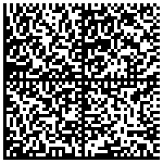
Маркировка
Средства автоматизации водного бизнеса
должны измениться,
чтобы соответствовать новым правилам игры.
Изменения затронут не только производство,
но и складской учет, продажи, логистику.
[М] Вода питьевая

Slide 3


Сценарии работы
Продажа маркированного товара в розничной точке
Доставка с приемом платежа на месте
Доставка конечному потребителю из корпоративного сектора.
Продажа участнику оборота (дилеру)
Вопросы организации электронного документооборота

Slide 4
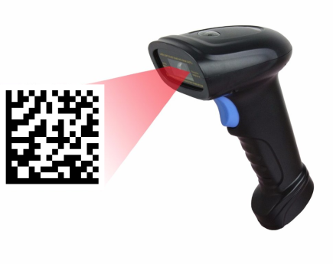
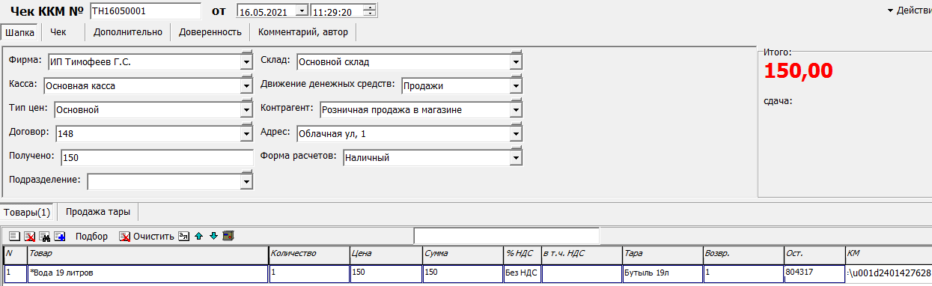
Розничная продажа в магазине
Сканирование
кода
(datamatrix)
с бутыли
или упаковки
Документ розничной продажи
(в Водяном – чек ККМ)

Slide 5
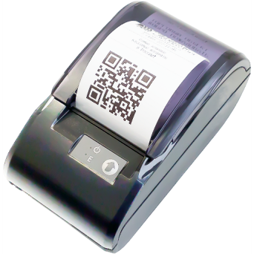

Розничная продажа в магазине – списание через ККМ
[М]
Сканирование
кода
(datamatrix)
с бутыли
или упаковки
Документ розничной продажи
(в Водяном – чек ККМ)
формирует фискальный чек с указанием кодов маркировки
Фискальный регистратор отсылает чек в ОФД,
ОФД передает коды в систему маркировки для списания

Slide 6
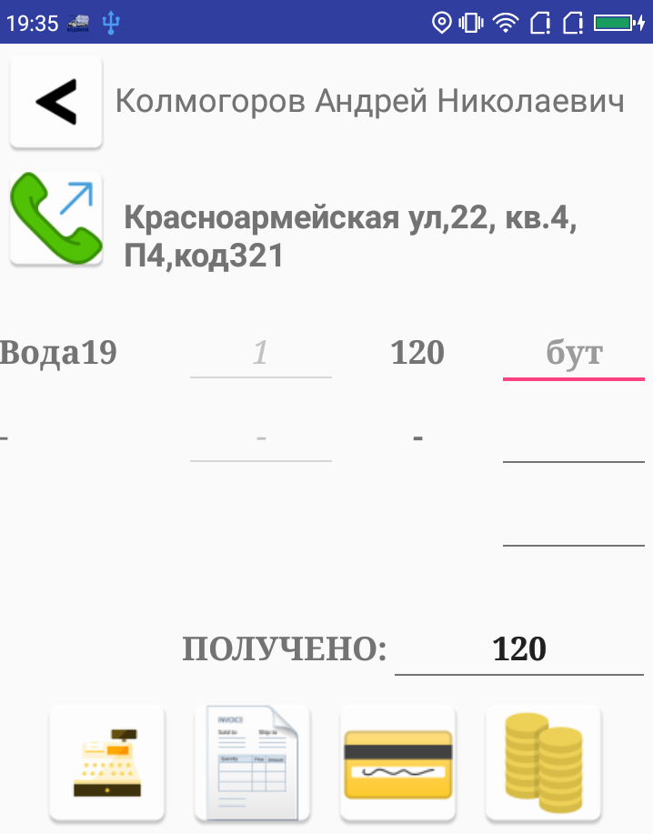
Доставка физлицу
Заказ поступает из Водяного в приложение водителя
В момент формирования ведомостей доставки (маршрутов) заказы отправляются водителям.
По прибытию водитель выбирает вид платежа, нажимая соответствующую кнопку
на экране

Slide 7
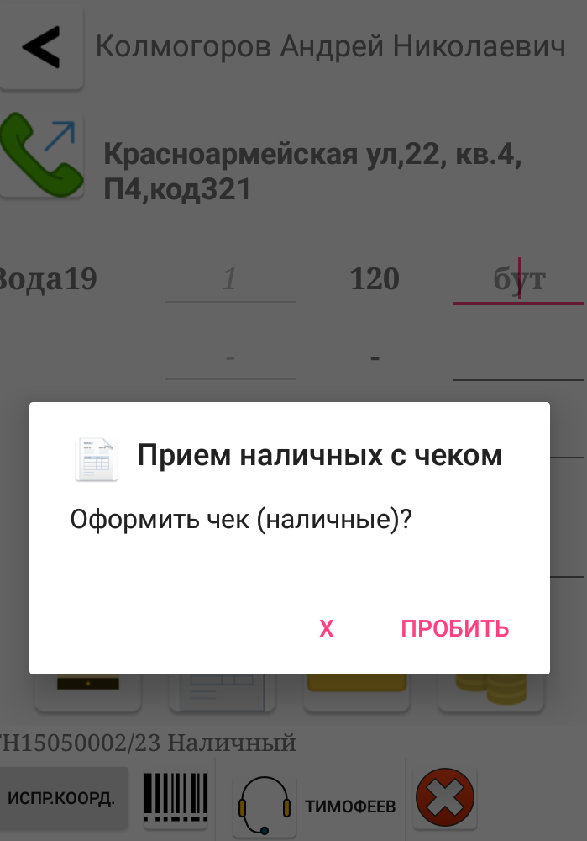
Доставка физлицу
Перед формированием чека водитель сканирует коды телефоном
Водяной передает количество маркированного товара в составе заказа.
Если в заказе есть товары с маркировкой, до формирования чека водитель снимает коды с помощью телефона

Slide 8
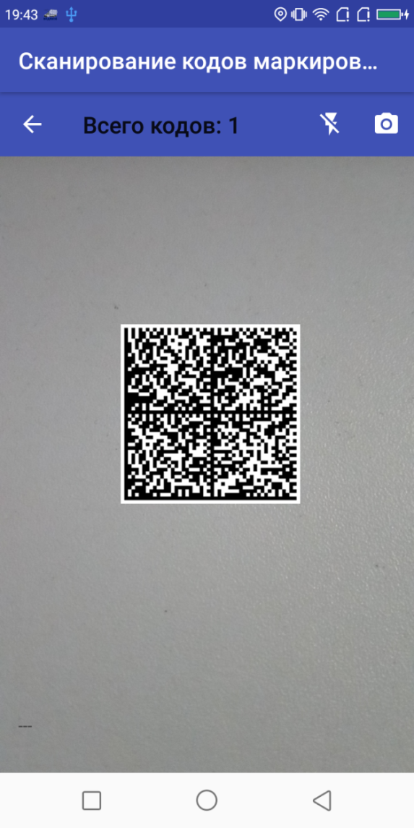
Сканирование КМ
Чек формирует водитель в момент расчета
Приложение ждет, пока
будет
считано
нужное количество кодов.
При обязательном указании кода маркировки в чеке считать его может только водитель в момент доставки.
Предсказать, какой код достанется конкретному клиенту, невозможно.

Slide 9

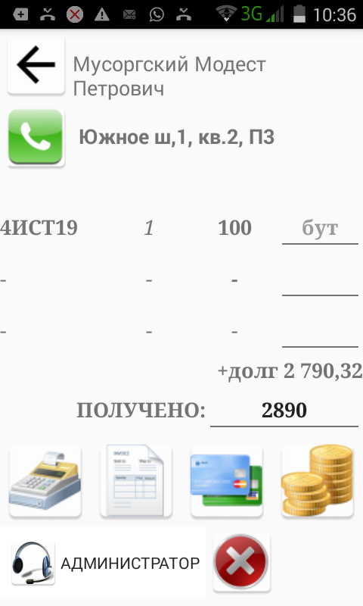

Электронный чек
Водяной формирует чек
в офисе
Коды маркировки уходят в ОФД, а оттуда в ГИС МТ
Чек высылается на почту или телефон клиента.
Водитель может показать
QR код
на экране
Мобильное
приложение
запрашивает
чек
Расчет с водителем наличными или картой

Slide 10

54ФЗ, статья 1.2
Одна фирма –
одна касса
5.6 Пользователи вправе применять контрольно-кассовую технику … расположенную вне места совершения расчетов …при дистанционном способе продажи товаров (кроме случаев, указанных в пункте 5.1 настоящей статьи)…
5.7: В случаях, предусмотренных пунктом …. обязанность по выдаче (направлению) покупателю (клиенту) кассового чека … может быть исполнена пользователем одним из следующих способов:1) путем направления покупателю (клиенту) в момент расчета на абонентский номер либо адрес электронной почты … 2) путем обеспечения покупателю (клиенту) возможности в момент расчета считать с дисплея мобильного телефона, смартфона или иного компьютерного устройства QR-код.»
Поправки 2019 года в закон 54-ФЗ о применении контрольно-кассовой техники окончательно сняли требование о наличии кассового аппарата у каждого водителя.
Кроме того, письмо Минфина N 03-01-15/66784 от 12.10.2017 г. также разрешает отправку чека на электронную почту или телефон клиента без печати бумажного документа.

Slide 11

ККМ в офисе
К Водяному можно подключать фискальные регистраторы Атол и Штрих-М.
Из приложения можно формировать чеки с отправкой на телефон или электронную почту.
Кассовый аппарат водителю не требуется
Один и тот же аппарат могут использовать менеджеры для розничных продаж
со склада и водители через мобильное приложение.
Коды маркировки передаются аппаратом в ОФД
Безбумажный чек
Копия чека может быть отправлена на телефон или электронную почту

Slide 12
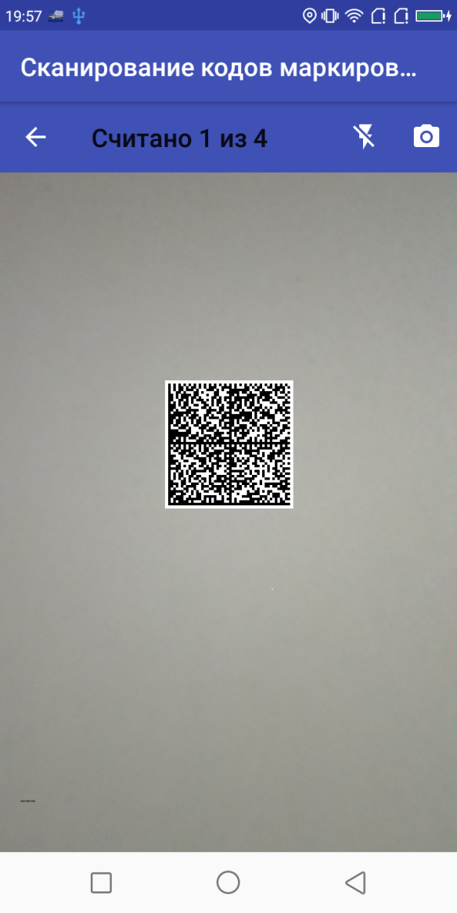
Доставка в офис
Безналичный расчет – небольшой заказ
Приложение ждет, пока
будет
считано
нужное количество кодов.
При небольшом заказе отличие от частного клиента только в том, что не формируется чек ККМ
Коды сканируются и передаются для дальнейшего списания программой через электронный документооборот.

Slide 13
Крупный заказ
Безналичный расчет – большое количество в заказе
Оптимальный вариант – сканировать коды до выезда к клиенту.
На месте можно считать коды бутылей,
которые НЕ принял клиент (например из-за брака).
Оптимальный вариант – считать коды до выезда к клиенту.
В случае, если из-за брака бутыль не принята клиентом, можно считать ее код для исключения из состава УПД

Slide 14
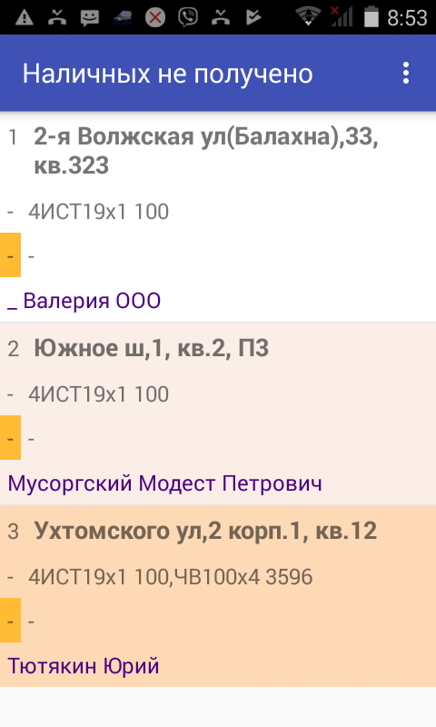
Не только маркировка
В окне заказа можно посмотреть адрес на карте, позвонить клиенту или оператору.
Прибыв к клиенту, водитель отмечает выполнение заказа, прием денег и тары.
Эти данные передаются в программу и видны операторам

Slide 15
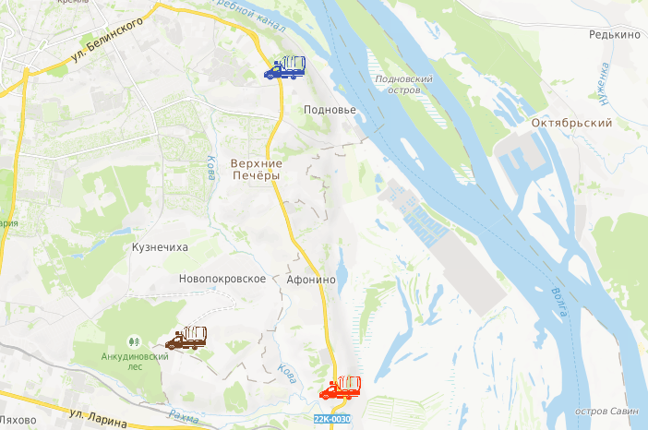

Контроль водителей
Заказы
экспресс-доставки
Информация о местоположении машин
и еще не выполненных заказах доступна операторам

Slide 16

Учет тары, наличных
Данные из приложения отражаются во взаиморасчетах и учете тары
Самовывоз
Клиент
Доставка
По расходной накладной увеличивается долг клиента.
По ведомости доставки (заполняемой по данным приложения) списывается долг при платеже наличными или картой, а также учитывается возврат тары
Принятая тара и деньги могут как сразу приходоваться на склад и в кассу, так и выдаваться экспедитору/водителю под отчет
Тара учитывается у клиента, на складе и в разрезе поставщиков товара (документами поступления и возврата тары поставщику).
Доступны акты сверки по расчетам и таре с покупателями и поставщиками.
Склад
Экспедитор

Slide 17

Отгрузка партнеру
УПД с указанием кодов маркировки
При отгрузке другому участнику оборота маркированной продукции необходимо оформить УПД с дополнительными полями, содержащими коды передаваемых бутылей.

Slide 18
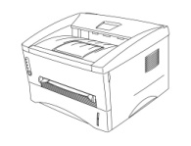


ЭДО – это удобно
Экономия на печати
Быстрота
Электронный документооборот
Можно обойтись без бумажной версии
(если не требует клиент)
В универсальный передаточный документ добавляем коды маркировки по товарам клиента
Созданные в Водяном накладные можно отправить с помощью оператора как участникам оборота маркированной продукции, так и конечным клиентам из корпоративного сектора
Удобство для клиентов
Простота получения документов для бухгалтерии покупателя

Slide 19
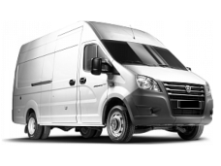


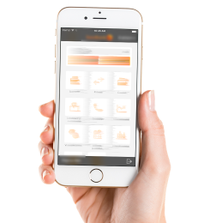

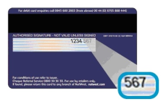

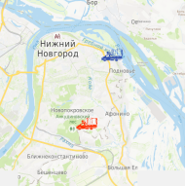




Входящие звонки
Логистика
Учет тары, товаров
Интеграция с телефонией
Быстрый поиск
Информация о клиенте
Повтор заказа
Голосовые боты (доп.сервис)
Деление по маршрутам
Учет временных окон
Оптимизация маршрута
Маршрут на карте
Тара у клиента
Залоговая тара
Продажа тары
Складской учет
Сайт, приложения
Приложение для водителя
Продажи, расчеты
Предзаявка по заказу на сайте
Быстрая отгрузка по ней
Моб. приложения (под заказ)
Текстовые боты (доп.сервис)
Банк-клиент
Учет платежей картами
Счета, накладные за месяц
Анализ продаж и другие отчеты
Список заказов
Выполнение заказа
Учет тары, денег
Исходящие, СМС
После выезда
Выгрузка в 1С
По частоте доставки, дням
Контакты с неактивными клиентами, должниками
Доставка без звонка
Статус заказов в Водяном
Положение машин
Дополнительные заказы
СМС клиенту
Выгрузка накладных и других документов в базу 1С для бухгалтера
Достаточно базовой 1С
Документооборот
Онлайн-кассы
И многое другое…
Пакетная печать
Комплект форм для клиента
Отправка по почте в PDF
(клиенту или на склад)
Интеграция с ЭДО (под заказ)
В офисе - ККМ Атол, Штрих
Водитель с приложением- чеки на почту, телефон)
Учет оборудования, услуг
Зарплата и прочие расходы
Расчет прибыли
Возможности программы «Водяной»

Slide 20
Преимущества
От 1950 руб/месяц
Мобильное приложение для водителей входит в цену.
Нет дополнительных расходов на ПО (используется открытая СУБД Firebird). Возможна работа под Linux (с помощью Wine)
Готовые обработки перехода с различных версий 1С, а также с других программ
Постоянное развитие программы – с 2011 года выпущено более 500 обновлений.

Slide 21
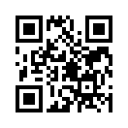
Спасибо за внимание!
www.vodasoft.ru
skype:gentimofeev info@vodasoft.ru
телеграм, whatsapp +79914253974 +7(499) 322-71-05

